Slide 1

Initiation à la programmation moderne
Frantz Maerten (https://github.com/xaliphostes)
Février 2024

Slide 2
Plan
Buts de ce cours
Développement de logiciels : académique versus industriel
Notion de base en programmation : variable, boucle, condition et fonction
Le pourquoi des différents paradigmes de programmation
Inversion des contraintes tectoniques en 2D
Inversion des contraintes tectoniques revisited

Slide 3
Buts de ce cours
Comprendre ce qu’est un langage de programmation, les compilés, les interprétés
Comprendre au moins trois types de langage de programmation
Procédural
Fonctionnel
Orienté objets
La création d’un logiciel n’est pas simple car on le fait pour les autres
Ne pas essayer de devenir un expert du jour au lendemain : ça prend du temps et de l’expérience!

Slide 4
Prérequis
Installer Visual Studio Code (https://code.visualstudio.com)
Installer node (https://nodejs.org) pour JavaScript
Installer deno (https://deno.com) pour TypeScript
Installer Python > 3.5 (https://www.python.org) pour Python

Slide 5
Développement de logiciels : académique versus industriel
Il existe plusieurs différences en termes de contraintes entre le développement de logiciels académiques et industriels :

Slide 6
Développement de logiciels : académique versus industriel
Il existe plusieurs différences en termes de contraintes entre le développement de logiciels académiques et industriels :
Objectifs et finalités
Aca : axé sur la recherche, l'éducation ou la démonstration de concepts
Indus : répondre à des besoins spécifiques du marché, répondre à des besoins concrets des utilisateurs

Slide 7
Développement de logiciels : académique versus industriel
Il existe plusieurs différences en termes de contraintes entre le développement de logiciels académiques et industriels :
Objectifs et finalités
Contraintes de temps
Aca : plus flexible en termes de délais, liberté pour explorer différentes approches, même si cela prend du temps
Indus : contraintes de temps strictes en raison de la concurrence sur le marché et des besoins commerciaux urgents

Slide 8
Développement de logiciels : académique versus industriel
Il existe plusieurs différences en termes de contraintes entre le développement de logiciels académiques et industriels :
Objectifs et finalités
Contraintes de temps
Qualité et fiabilité
Aca : axée sur l'innovation et la preuve de concept plutôt que sur la perfection ou la robustesse à grande échelle
Indus : la qualité, la fiabilité et la robustesse sont des éléments cruciaux. Ils doivent être testés minutieusement, répondre à des normes de qualité élevées et être suffisamment robustes

Slide 9
Développement de logiciels : académique versus industriel
Il existe plusieurs différences en termes de contraintes entre le développement de logiciels académiques et industriels :
Objectifs et finalités
Contraintes de temps
Qualité et fiabilité
Maintenance et support
Aca : moins de pression pour fournir un support à long terme ou une maintenance continue
Indus : la maintenance continue, les mises à jour, le support technique et la résolution rapide des problèmes sont des aspects critique

Slide 10
Développement de logiciels : académique versus industriel
Il existe plusieurs différences en termes de contraintes entre le développement de logiciels académiques et industriels :
Objectifs et finalités
Contraintes de temps
Qualité et fiabilité
Maintenance et support
Sécurité et confidentialité
Aca : bien qu’elles soient importantes, les logiciels académiques peuvent parfois accorder moins d'attention à ces aspects
Indus : la sécurité des données et la protection de la confidentialité sont des priorités absolues pour les logiciels industriels, en raison des risques pour les utilisateurs et les entreprises en cas de violation

Slide 11
Compilé vs interprété vs transpilé
Les langages compilés : C/C++/Fortran/Rust/… Un compilateur va transformer votre code (texte) en code très bas niveau compris par la machine (assembleur) ➔ librairies ou exécutables
Les langages interprétés : Python, JavaScript, Matlab… Un interpréteur va exécuter votre à la volée sans produire quoi que ce soit d’intermédiaire.
Les langages transpilés : TypeScript, cppfront… Un transpilateur va transformer votre code en un autre langage connu, qui sera ensuite soit compilé, soit interprété suivant le cas
TypeScript → JavaScript → interprété
cppfront → C → compilé

Slide 12
Compilé vs interprété vs transpilé
Les langages compilés sont les plus rapides en exécution (langage machine)
Les langages interprétés sont les plus lents car :
→ Ramasse miettes, pas d’optimisation des scripts
Les langages interprétés peuvent faire appel à du code compilé via des librairies (dll, so) :
Génère
C++
Lié
dll
NumPy
lib
Python script
Utilise

Slide 13
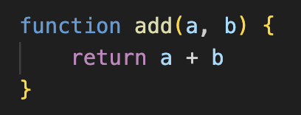
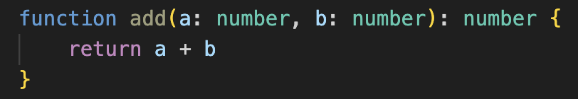
Typé or not typé ?
Certains langages sont typés, d’autres non, et enfin certains le sont devenus
Non typé
JavaScript (1996)
Python <3.5 (1991-2015)
Matlab (1984)
Typé
TypeScript (2012)
Python >3.5 (2015)
C / C++ (1985)

Slide 14
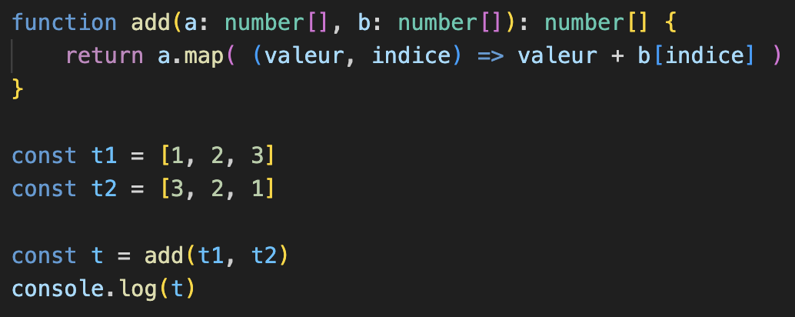
Typé or not typé ?
Le typage permet de mieux lire du code, même s’il est plus verbeux :

Slide 15
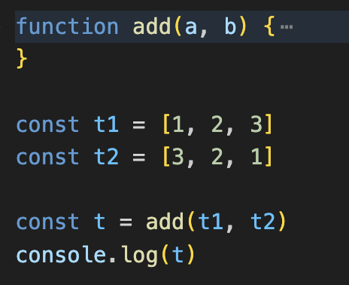
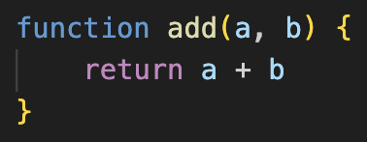

Typé or not typé ?
Le typage permet de mieux lire du code, même s’il est plus verbeux :
???

Slide 16
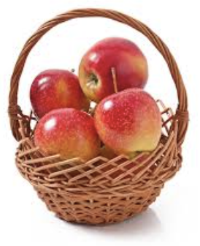
Notion de base en programmation
Les variables
Un panier nommé dans lequel on met ce qu’on veut
- nombre, chaine de caractères, tableau, booléen, d’autres paniers…
Généralement, on peut changer le contenu mais pas changer le type
- changer le nombre de pommes
- mais pas remplacer les pommes par des oranges ou des voitures
Ensuite, on trimbale ce panier où on veut et on peut lire sa valeur quand on veut
p

Slide 17


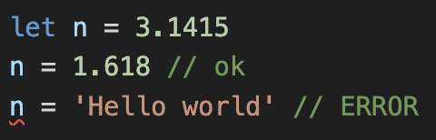
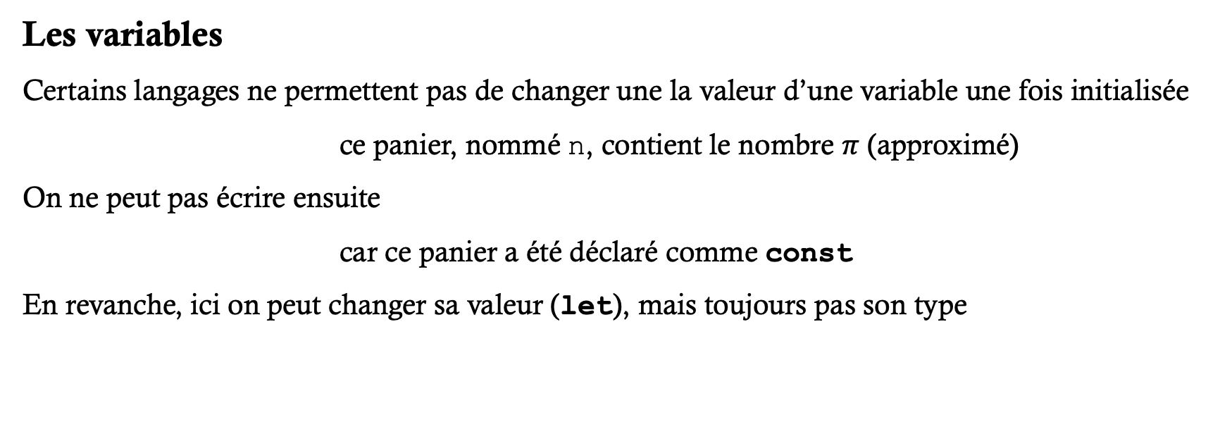
Notion de base en programmation
Les variables
Certains langages ne permettent pas de changer une la valeur d’une variable une fois initialisée
ce panier, nommé n, contient le nombre $π$ (approximé)
On ne peut pas écrire ensuite
car ce panier a été déclaré comme const
En revanche, ici on peut changer sa valeur (let), mais toujours pas son type

Slide 18
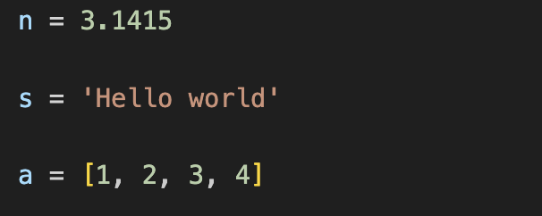
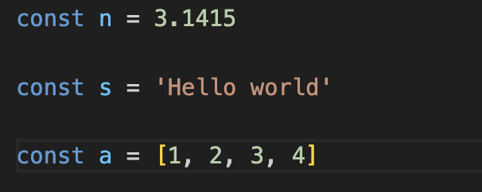
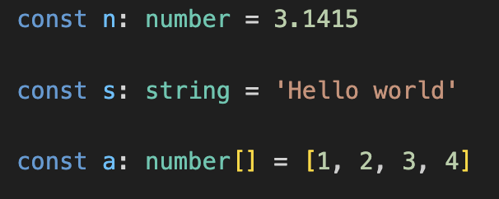
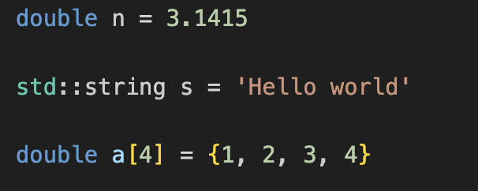
Notion de base en programmation
Les variables
JavaScript
Python
TypeScript
C++

Slide 19
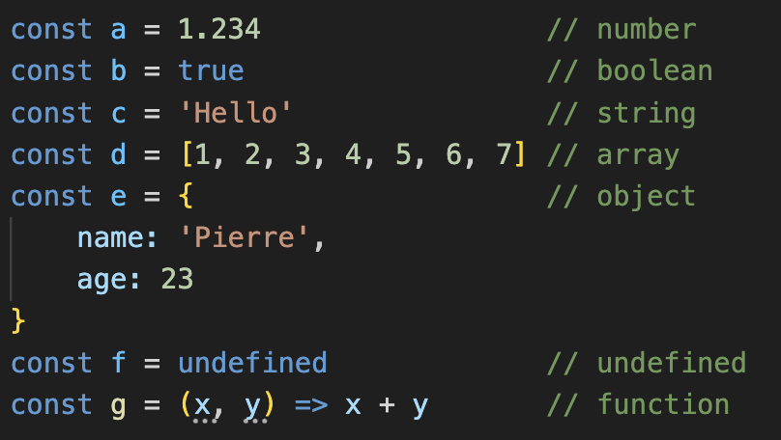
Notion de base en programmation
Les variables
Et on peut déclarer des variables de n’importe quel type

Slide 20
Notion de base en programmation
Les variables : Valeur versus référence
Imaginez que vous devez vous trimbaler quelques nombres.
Imaginez que vous devez vous trimbaler un grand tableau de nombres (par exemple 1 million).
Quelles sont les différences ?

Slide 21
Notion de base en programmation
Les variables : Valeur versus référence
Si la copie des variables ne pose pas de problème de temps ou de mémoire → on trimbale par valeur
Sinon, on trimbale par référence !

Slide 22
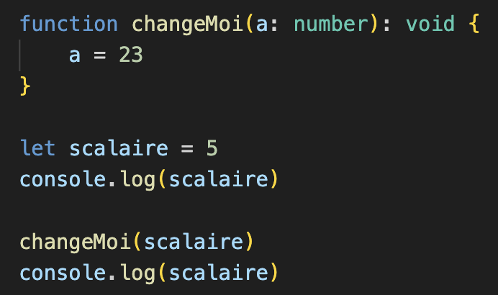
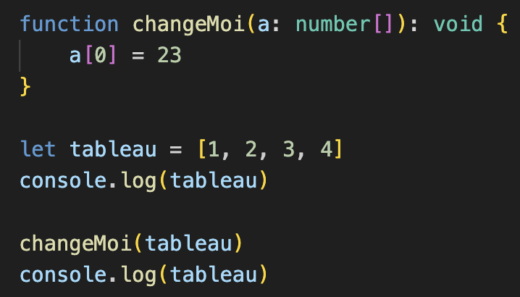
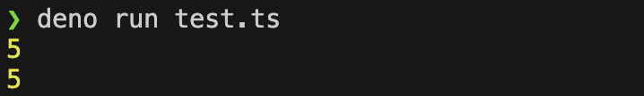
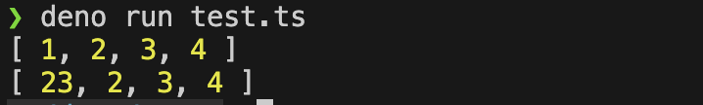
Notion de base en programmation
Les variables : Valeur versus référence
Pas la même variable
Même tableau

Slide 23
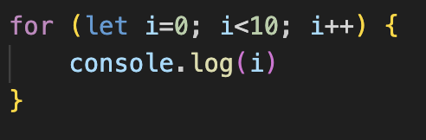
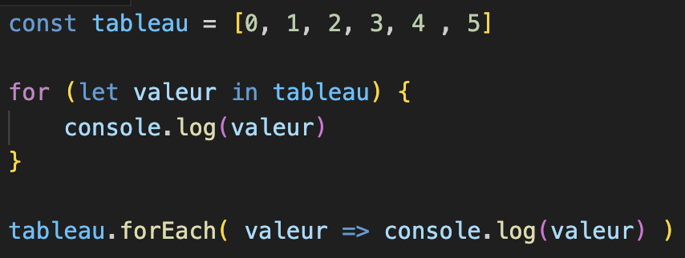
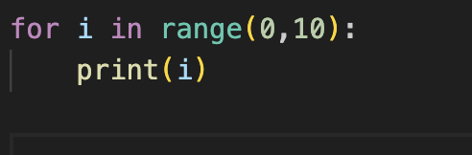
Notion de base en programmation
Les boucles
Elles servent à faire varier une variable d’une valeur de départ, vers une valeur d’arrivée
Elles servent à itérer sur des tableaux…
Js
Js
Py

Slide 24
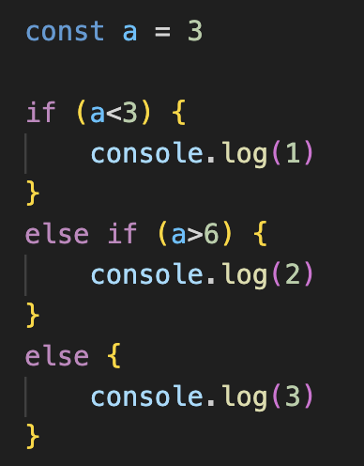
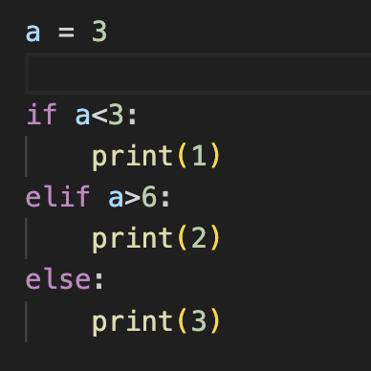
Notion de base en programmation
Instruction conditionnelle
Effectuer différents calculs ou actions, en fonction de l'évaluation d'une condition booléenne, à savoir vraie ou fausse.

Slide 25
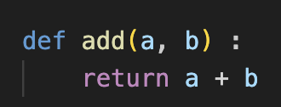
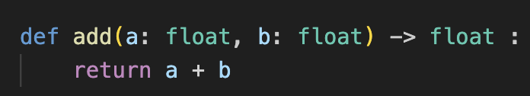
Notion de base en programmation
Les fonctions (mais aussi les lambda)
Encapsule une partie de code effectuant un traitement spécifique bien identifié et relativement indépendant du reste du code :
Js → Ts
Py<3.5 → >3.5

Slide 26
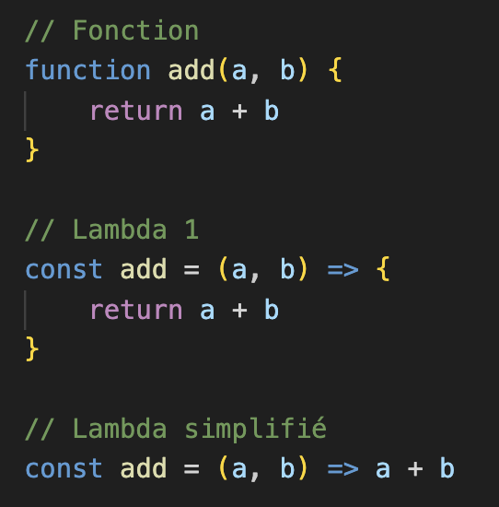
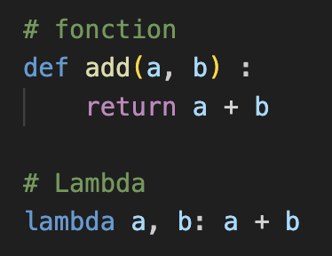
Notion de base en programmation
Les fonctions (mais aussi les lambda)
Un lambda est une sorte de fonction inline. Le choix entre les fonctions lambda et régulière est surtout une question de style et de lisibilité, car finalement, le résultat est le même

Slide 27
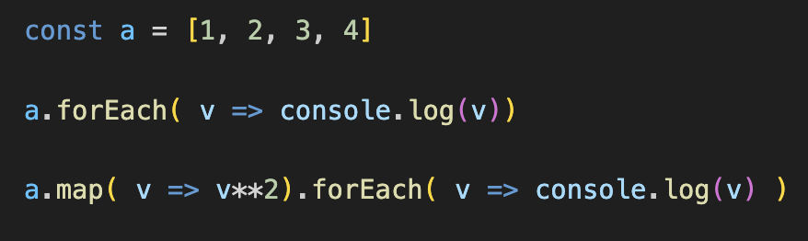
Notion de base en programmation
Les fonctions (mais aussi les lambda)
lambda

Slide 28
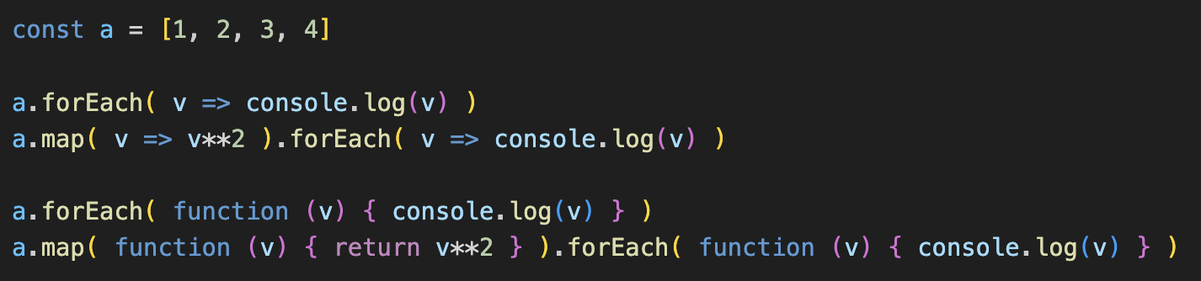
Notion de base en programmation
Les fonctions (mais aussi les lambda)
lambda
fonction

Slide 29

Le pourquoi des différents paradigmes de programmation
Programmation procédurale (ce cours) Des procédures qu’on appelle, avec mutation des variables passées dans les fonctions
Programmation fonctionnelle (ce cours et la prochaine fois) Des fonctions (comme en math), sans mutation des variables passées dans les fonctions
Programmation orientée objets (la prochaine fois) Ça sera le but du prochain cours

Slide 30
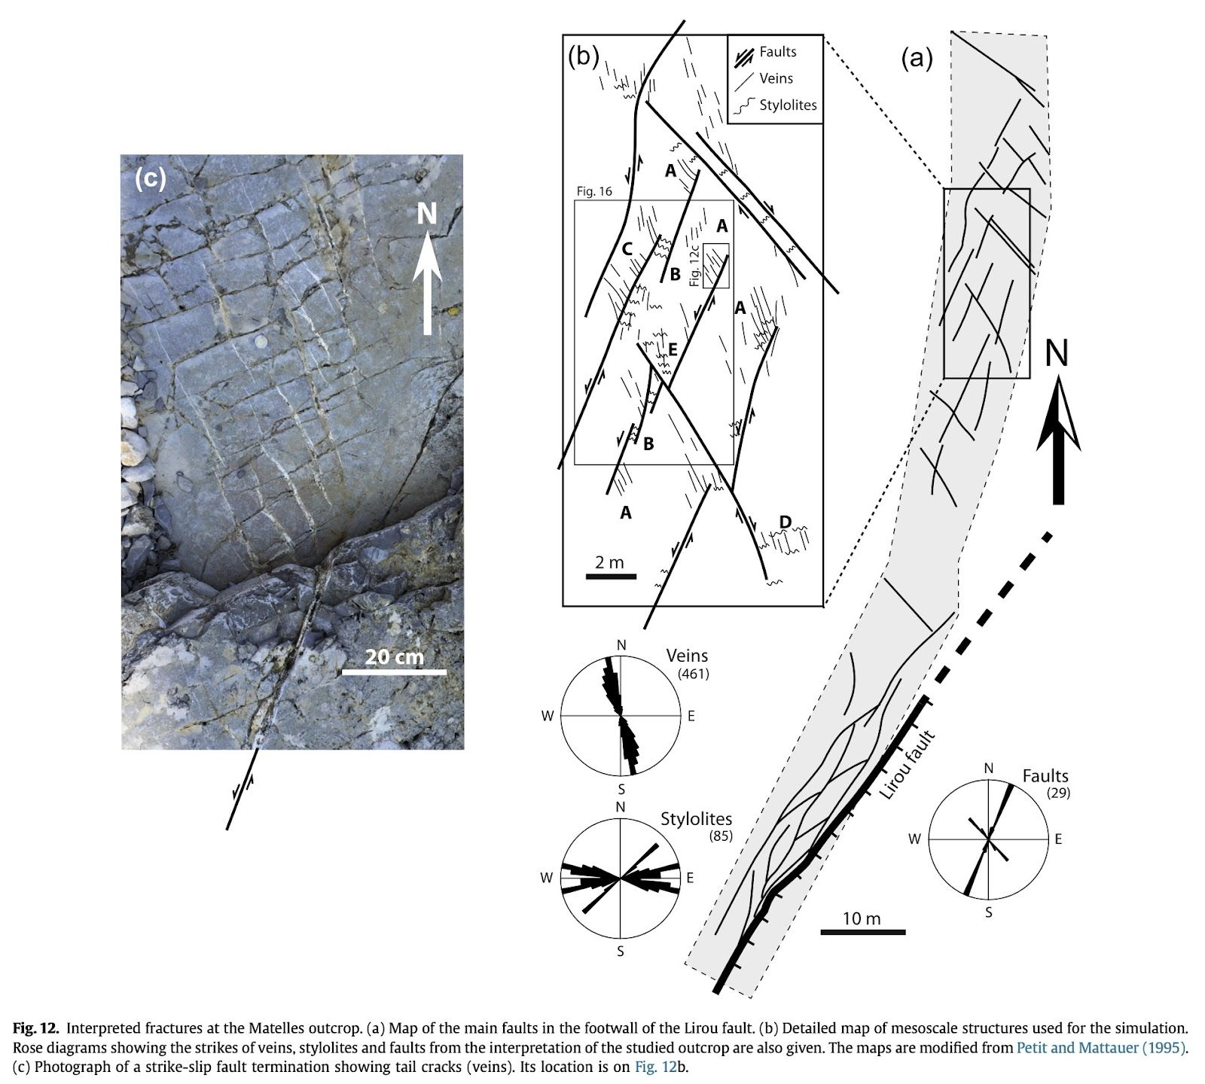
Inversion des contraintes tectoniques
Sur la dalle des Matelles, on observe :
Des failles
Des structures secondaires (joints et stylolites)
On suppose des structures secondaires ont été créées parce que les failles ont joué, c’est-à-dire qu’elles ont été générées dans le champs perturbé des failles qui ont glissées.
En utilisant l’orientation des structures secondaires observées (2D), retrouver les contraintes (orientation, magnitudes) qui ont permis aux failles de glisser (et donc de générer ses structures secondaires) ?

Slide 31
Inversion des contraintes tectoniques
N

Slide 32
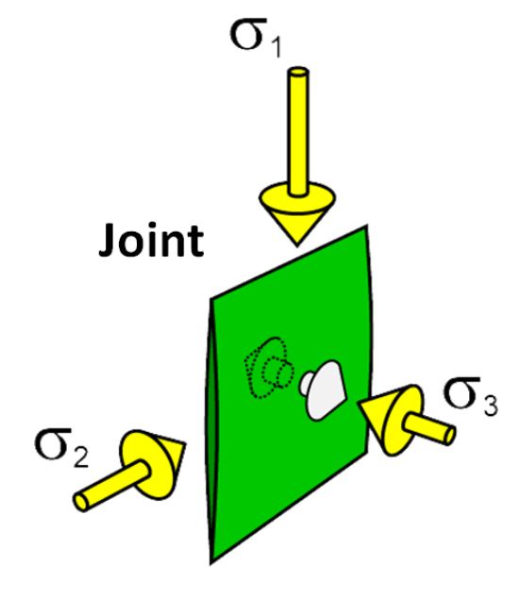


Inversion des contraintes tectoniques
$$\vec{σ_{1}}$$
$$\vec{σ_{3}}$$
La moins compressive
3D
2D

Slide 33







Inversion des contraintes tectoniques
$$\vec{σ_{1}}$$
Normale au joint
(pas de différenciation d’un côté ou de l’autre)
$$\vec{n}$$
$\vec{σ_{3}}.\vec{n}=1$ si parfait !
$\vec{σ_{3}}$ parallèle à $\vec{n}$
$$\vec{σ_{3}}$$
$\vec{σ_{3}}.\vec{n}=0$ si à l’ouest
$$\vec{n}$$
(simplification)

Slide 34
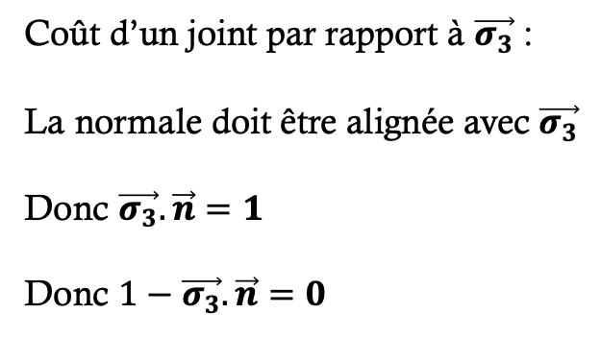




Inversion des contraintes tectoniques
Coût d’un joint par rapport à $\vec{σ_{3}}$ :
La normale doit être alignée avec $\vec{σ_{3}}$
Donc $\vec{σ_{3}}.\vec{n}=1$
Donc $1−\vec{σ_{3}}.\vec{n}=0$
$$\vec{σ_{1}}$$
$$\vec{n}$$
$$\vec{σ_{3}}$$
$$\vec{n}$$

Slide 35
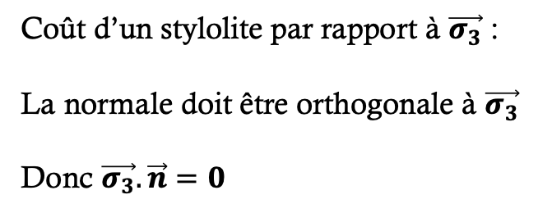


Inversion des contraintes tectoniques
Coût d’un stylolite par rapport à $\vec{σ_{3}}$ :
La normale doit être orthogonale à $\vec{σ_{3}}$
Donc $\vec{σ_{3}}.\vec{n}=0$
$$\vec{σ_{3}}$$
$$\vec{n}$$
Attention
$$\vec{σ_{1}}$$
$$\vec{n}$$

Slide 36
Inversion des contraintes tectoniques
Tenseur des contraintes
IMPORTANT: on est en 2D !!!
Tenseur
Tenseur
Force

Slide 37


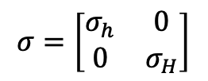


Inversion des contraintes tectoniques
Tenseur des contraintes
Directions principales
(aussi appelé vecteurs propres)
$$θ$$
$$σ=\left[\begin{matrix}xx & xy \\ xy & yy\end{matrix}\right]$$
yy
$$σ_{H}$$
xy
xx
$$σ_{h}$$
$$σ=\left[\begin{matrix}σ_{h} & 0 \\ 0 & σ_{H}\end{matrix}\right]$$

Slide 38
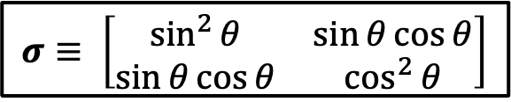
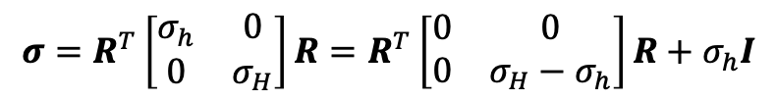
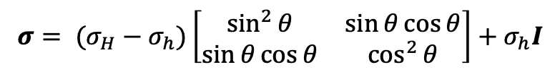
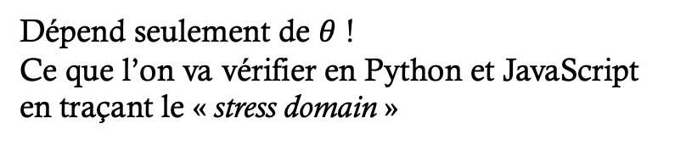
Inversion des contraintes tectoniques
Tenseur des contraintes (avancé)
$$σ=R^{T}\left[\begin{matrix}σ_{h} & 0 \\ 0 & σ_{H}\end{matrix}\right]R=R^{T}\left[\begin{matrix}0 & 0 \\ 0 & σ_{H}−σ_{h}\end{matrix}\right]R+σ_{h}I$$
$$σ≡ \left[\begin{matrix}\sin^{2}{θ} & \sin{θ\cos{θ}} \\ \sin{θ\cos{θ}} & \cos^{2}{θ}\end{matrix}\right]$$
scaling
pressure
$$σ= (σ_{H}−σ_{h})\left[\begin{matrix}\sin^{2}{θ} & \sin{θ\cos{θ}} \\ \sin{θ\cos{θ}} & \cos^{2}{θ}\end{matrix}\right]+σ_{h}I$$
Dépend seulement de $θ$ !
Ce que l’on va vérifier en Python et JavaScript en traçant le « stress domain »
No effect

Slide 39

Inversion des contraintes tectoniques
Tenseur des contraintes
On recherche donc 2 paramètres :
$θ∈[0°, 180°]$, l’orientation de $σ_{1}$ par rapport au nord
$k∈[0, 1]$, le rapport $\left(σ_{H}−σ_{h}\right)$

Slide 40
Inversion des contraintes tectoniques
Monte Carlo ou recherche aléatoire des paramètres
Une des rares méthodes à ne pas tomber dans un minimum local, mais assez lente lorsque l’espace des paramètres est grand
coût
x
x
paramètre
min local
min global

Slide 41

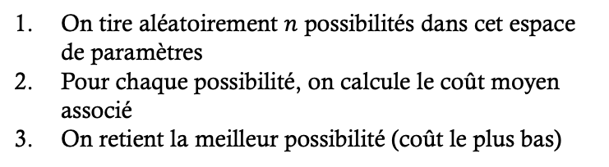






Inversion des contraintes tectoniques
On tire aléatoirement $n$ possibilités dans cet espace de paramètres
Pour chaque possibilité, on calcule le coût moyen associé
On retient la meilleur possibilité (coût le plus bas)
$$θ$$
Monte Carlo ou recherche aléatoire des paramètres
cout = 1e9
theta = 0
k = 0
Boucle de 1 à n
$θ$ = random() * 180
$K$ = random() * 1
c = 0
Pour chaque fracture f
c = c + calculCout( f, tenseur($θ$,$K$) )
Fin de boucle
c = c / (nombre de fractures)
Si c < cout alors
cout = c
theta = $θ$
k = $K$
Fin de test
Fin de boucle
Afficher meilleur résultat (theta, k)
$$180°$$
$$0°$$
$$k$$
$$0$$
$$1$$

Slide 42
Inversion des contraintes tectoniques
Utilisation de la programmation procédurale et fonctionnelle

Slide 43
Inversion des contraintes tectoniques revisited
Utilisation de la programmation orientée objets et fonctionnelle

